Slide 1
Растения и животные
Африки
Анимированный тест
с картинками
Автор: учитель географии
Жидовкина Галина Петровна
МБОУ «СОШ №3»
г. Дальнереченск
Приморский край

Slide 2
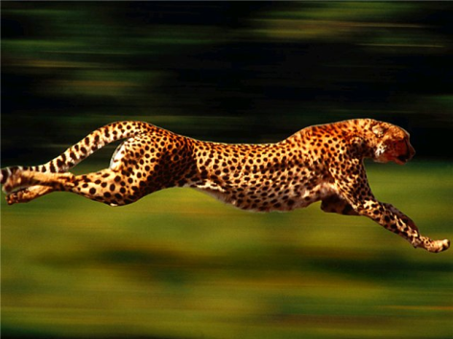
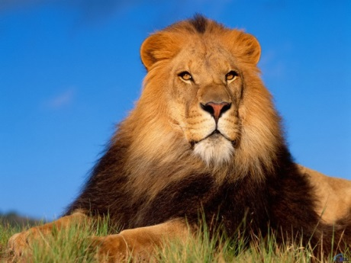
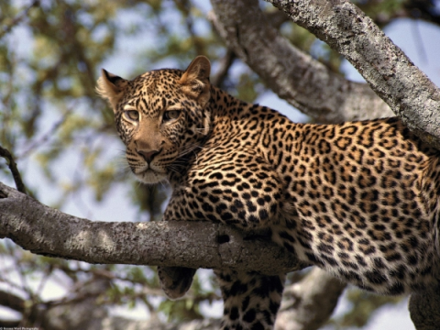
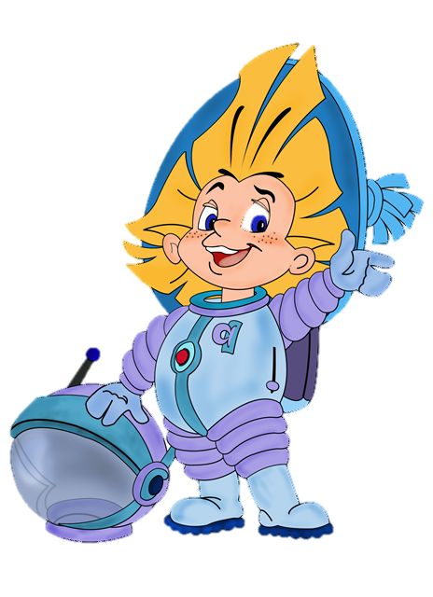
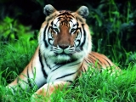
Какой
хищник
обитает
в гилее?

Slide 3
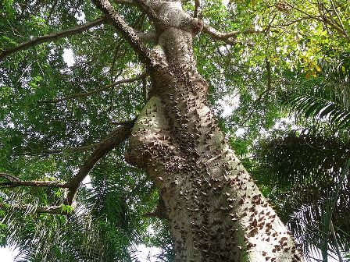
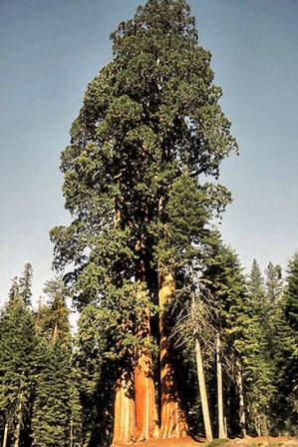
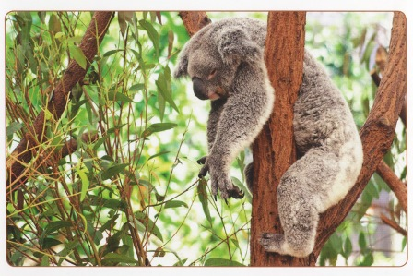
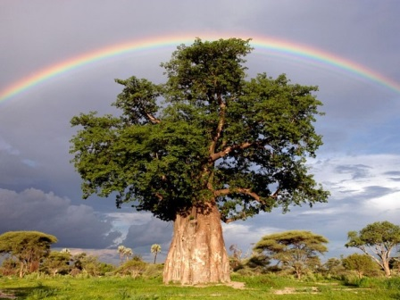
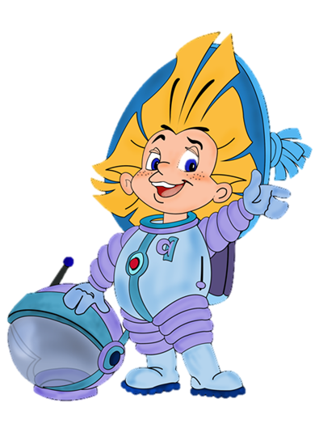
Какое дерево растет
в африканских саваннах?

Slide 4
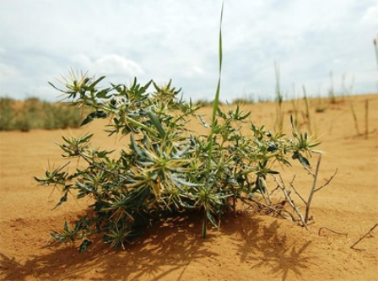
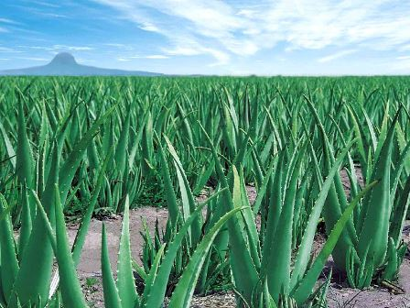
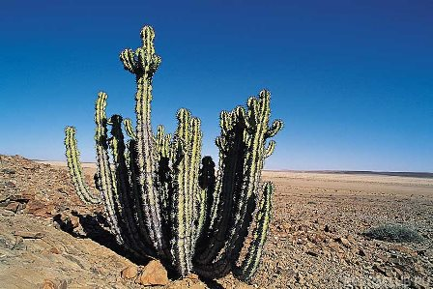
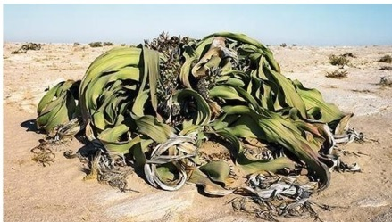
Растение-
осьминог
- это:
Вельвичия

Slide 5
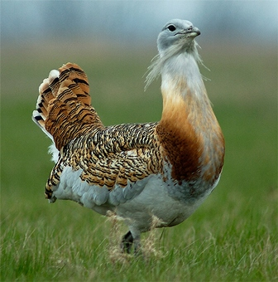
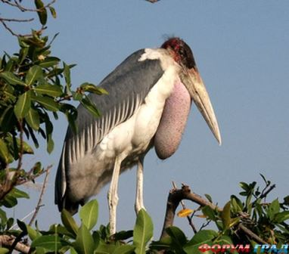
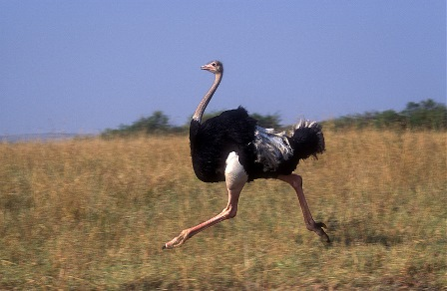
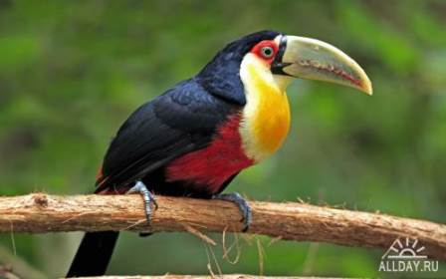
Дрофа
Марабу
Тукан
Птица, которая
встречается только
в Африке?

Slide 6
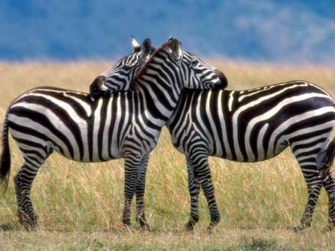
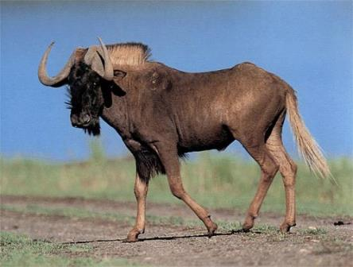
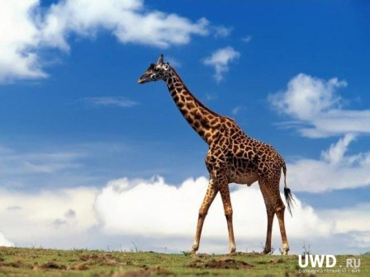
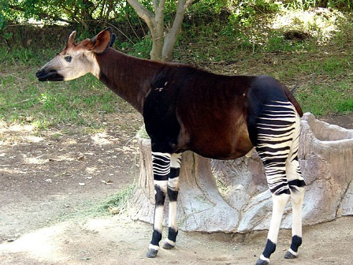
Антилопа гну
Родственник жирафа, обитающий только
в Африке
Окапи

Slide 7
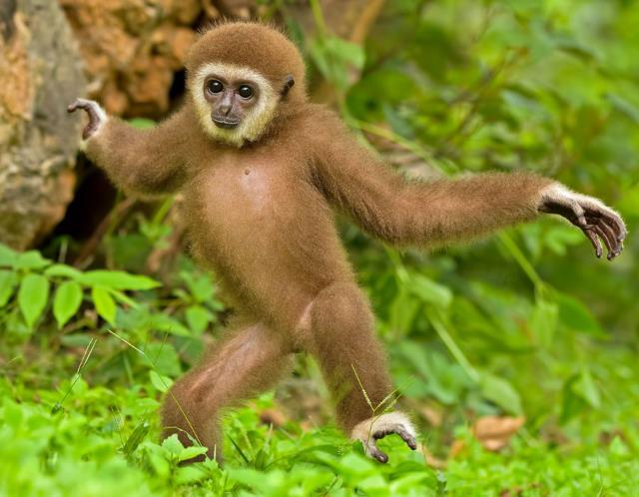
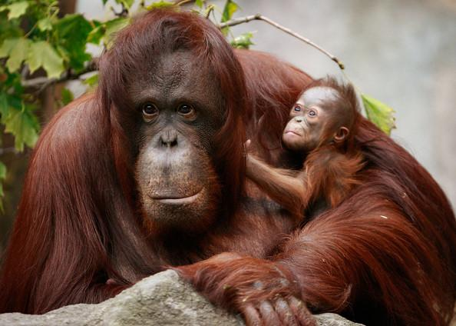
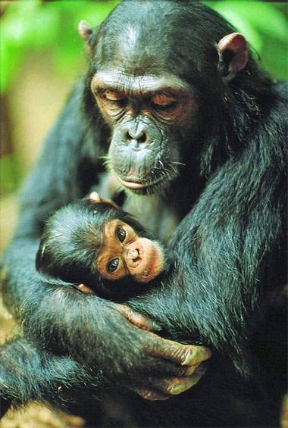
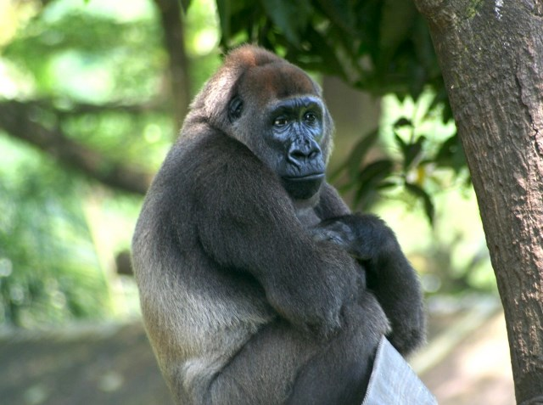
Орангутанг
Гиббон
Самые крупные человекообразные обезьяны
Шимпанзе
Горилла

Slide 8
Интернет- ресурсы
http://img10.proshkolu.ru/content/media/pic/std/4000000/3163000/3162418-f95aa3e0843c70e1.png- незнайка
http://proxy10.media.online.ua/uol/r3-6e54375063/4f38c46d08cb2.jpg - тигр
http://im1-tub-ru.yandex.net/i?id=c7869449c69e5e24bb32ac8ded064119-38-144&n=21 – гепард
http://img.mota.ru/upload/wallpapers/2009/07/15/11/02/3779/animals_837-crop.jpg- лев
http://ok.ya1.ru/uploads/posts/2009-11/thumbs/1257569073_hanging-out-african-leopard-tanzania-africa.jpg- леопард
http://stat16.privet.ru/lr/0b0a4730a718aa0d9ab9daa9afd09e86- баобаб
http://2.bp.blogspot.com/-4ynFlZTSDS8/T1WwLQahzLI/AAAAAAAAU5Y/BRT1YOGaQvs/s1600/the-real-giants-sequoia-trees17.jpg - секвойя
http://img-fotki.yandex.ru/get/6406/170767437.b/0_a32db_8623c566_XL- эвкалипт
http://assets.restoclub.ru/image/04%202013/kaktus_2.jpg- молочай
http://aloevera-wallpaper.de/plaintext/downloads/wp0429c09bd904dbf0c1.jpg- алоэ
http://planetputri.files.wordpress.com/2011/03/welwitschia-mirabilis.jpg- вельвичия
http://img0.liveinternet.ru/images/attach/c/0/40/243/40243640_111.jpg- верблюжья колючка
http://gallery.forum-grad.ru/files/4/8/3/6/4/marabu.jpg- марабу
http://i.allday.ru/e7/84/1f/thumbs/1351865087_oboi-13.jpg- тукан
http://supersadovod.ru/wp-content/uploads/2013/03/Uhod-za-strausami.jpg- с траус
http://www.linzik.com/uploads/posts/pics/Biologi_viyasnili_chto_sderjivaet_rost_massi_tela_ptic.jpg- дрофа
http://uwd.ru/uploads/posts/2009-06/08200812animals042_animals.jpg- жираф
http://img-fotki.yandex.ru/get/4419/4921642.9/0_612e4_ee252f90_L.jpg- антилопа гну
http://spoki.tvnet.lv/upload/articles/37/378582/images/_origin_Faki-par-dzivniekiem-1-11.jpg- окапи
http://gif-and-jpeg.ru/d/32910-2/jivotniy_mir0177.jpg - зебра
http://imagens1.publico.pt/imagens.aspx/382091?tp=UH&db=IMAGENS- горилла
http://www.babelsdawn.com/.a/6a00d83452aeca69e201157014af1a970b-800wi - шимпанзе
http://mojtv.hr/images/3842423b-510b-4971-9524-a29009e840cb.jpg - орангутан
http://db2.stb.s-msn.com/i/2F/D95254D332E947E166D58644BDF2B7_h498_w598_m2.jpg- гиббон

